Slide 1
ГУ «Жайылминская основная школа отдела образования акимата Камыстинского района»
«ТӘРБІЕ ЖӘНЕ БІЛІМ»
Воспитательная тема школы:
«Роль народной педагогики в формировании казахстанского патриотизма в рамках модернизации общественного сознания»
Цель: формирование образованной личности, воспитанной на общечеловеческих и национальных ценностях, обладающей лидерскими качествами и способной к социальному и личностному самоопределению и самореализации. Задачи:
развитие мотивационно-ценностной сферы личности каждого ребенка;
воспитание личности на общечеловеческих и национальных ценностях, уважения к родному языку и культуре казахского народа, этносов и этнических групп Республики Казахстан;
формирование гражданина и патриота, способного жить в новом демократическом обществе, обладающего лидерскими качествами;
усиление воспитательного потенциала семьи;
формирование у учащихся компетенций для успешной социализации, непрекращающегося самообразования и самореализации, их сознательное участие в разностороннем саморазвитии и в самовоспитании.

Slide 2
РОДИТЕЛИ
поддержка родителями инициатив школы в организации социальных практик и проектов
Привлечение родителей-волонтеров для организации школьных и внеклассных мероприятий, кружков,
чтения лекций
ШКОЛА
Попечительские Советы
Педагогические Советы
Ученическое самоуправление
Родительские комитеты
ОБЩЕСТВО
Установление партнёрских связей с государственными, неправительственными и другими организациями
Праздники «Наурыз»,
«ДеньРеспублики», «
День Независимости РК»
Конкурс инсценированной народной песни
Слова назидания Абая
Проект «Сакральная география»
Проект «100 новых лиц Казахстана»
Кружок краеведение«Моя Родина -Жайылма»
Ассоциация выпускников школы
Акция «Твори добро»
Акция «Защити себя сам»
Лекции, беседы
Акция «Жасыл ел»
Экскурсии в природную зону
Классные часы «Экологические проблемы Казахстана»
Кружок «Волонтер»
Военно-патриотический месячник
Шефство над тружениками тыла
Выставка детского творчества «Мир моих увлечений»
Действие центра школьного самоуправления
Правовой всеобуч«Подросток и закон»
Клуб «Адал урпак»
Классные часы
Конкурс «Мои семейные традиции»
Кружок «Танцевальный»
Конкурс «Моя малая Родина»
Фестиваль народного творчества
Выставка декоративно-прикладного творчества
Конкурс «Обряды и традиции моего народа»
Проект «100 ән»
Конкурс «Мақал мәтел»
Конкур «Ақ бата”
Кружок «Өнер»
Этнокружок «Поколение»
Патриотическое
Трудовое экономическое и экологическое
Нравственно – правовое антикоррупционное
Организация деятельности летнего трудового отряда старшеклассников
Организация работы бригады по озеленению
Проект «Профессии 21 века»
Национальное ремесло
Встречи с представителями разных профессий
Приоритетные направления модели воспитательной системы
Национальное
Профессиональное самоопределение
Здоровье и
спорт
«Родительская школа»
Интеллектуальное
Работа спортивных секции
Национальные игры
Общественно-спортивные соревнования
Фестиваль здоровья
Праздники ЗОЖ
Дни здоровья
Интеллектуальный марафон «Менін елім»
Игры, конкурсы, методические недели
Проект “100 кітап”
Языковая школа (каз, англ)
Родительские собрания
“Әжелер мектебі»
Педагогические лектории
«Родительская школа»
Семейная гостинная
Беседы , лекции по половому воспитанию
Попечительский совет
НПО (проектная деятельность)

Slide 3
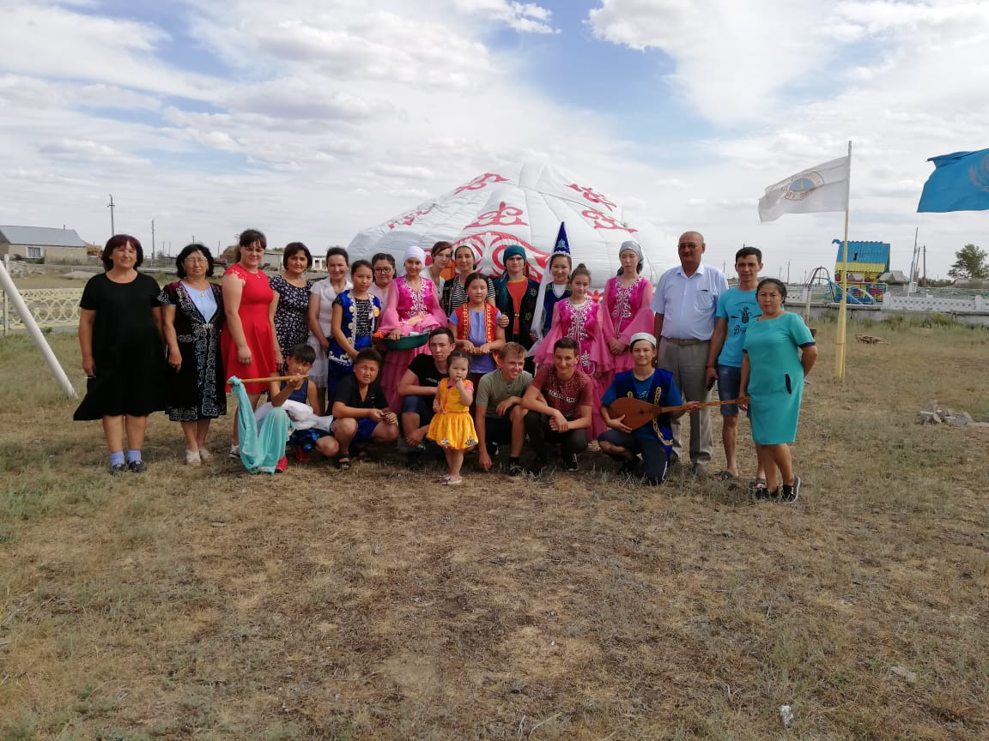
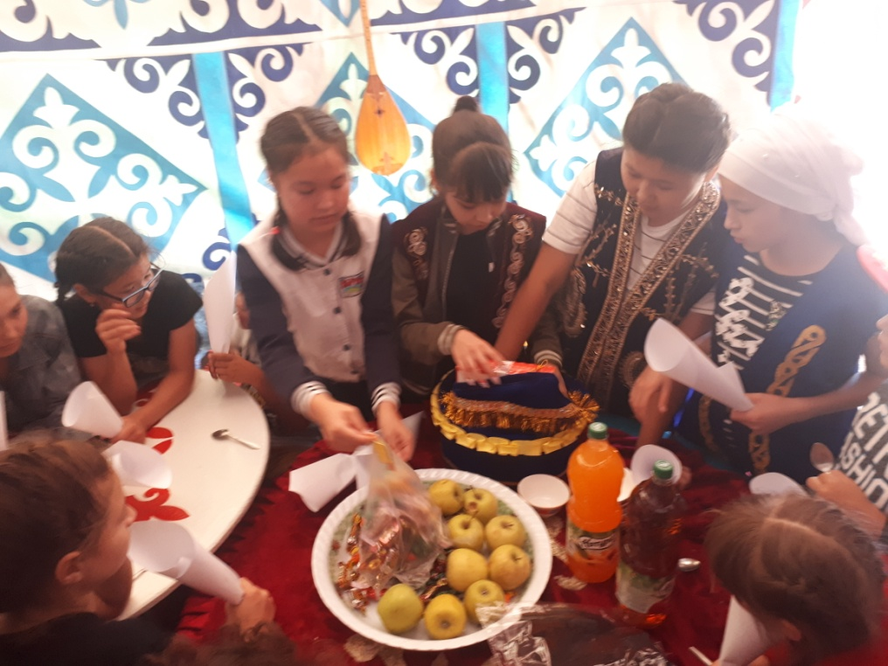
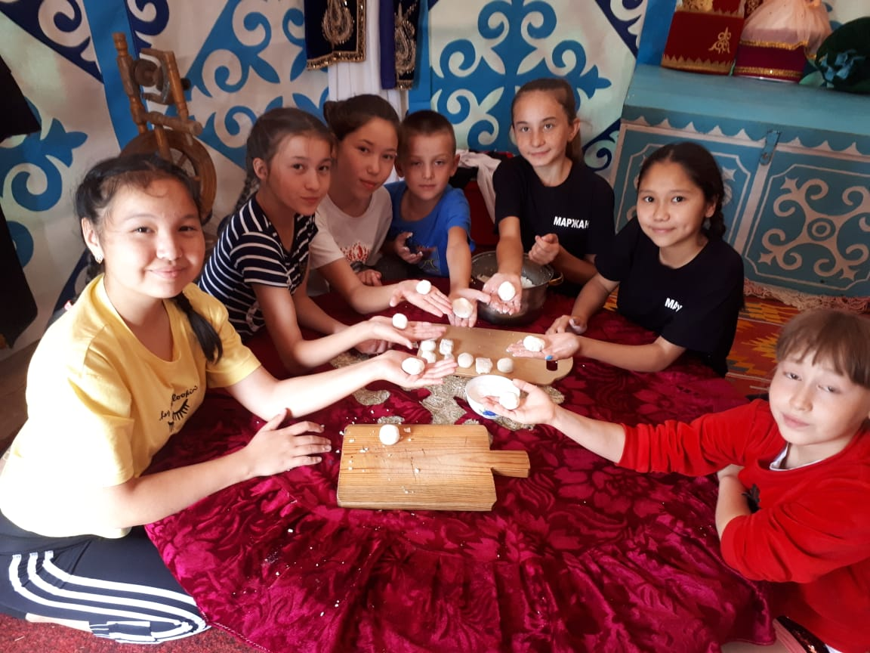
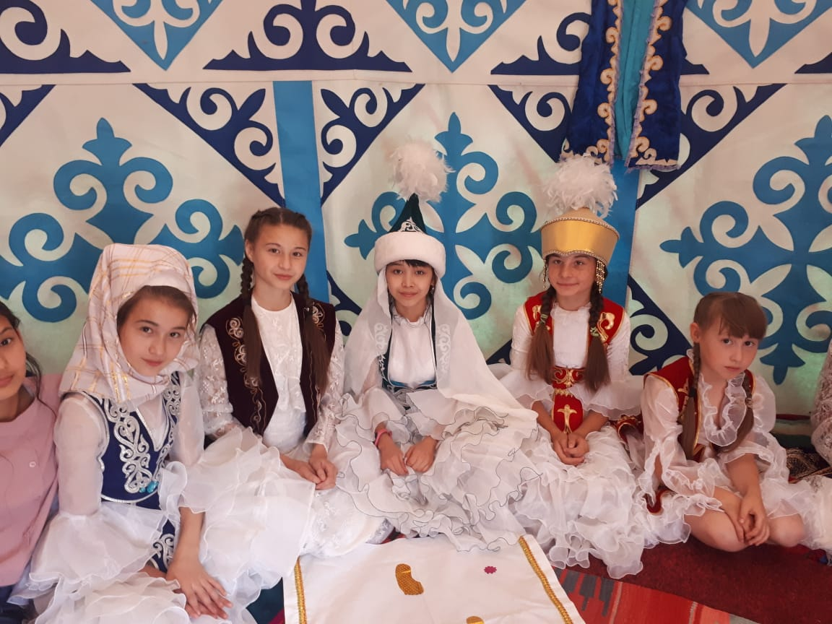
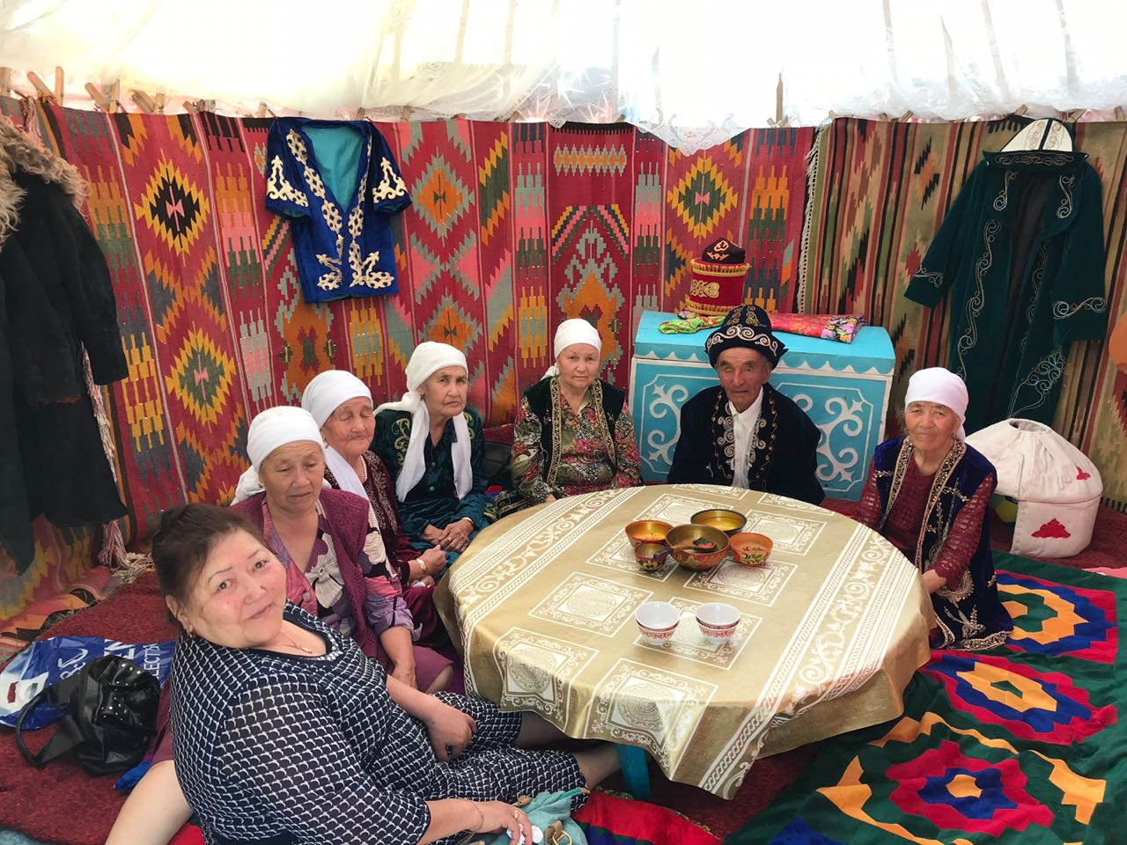
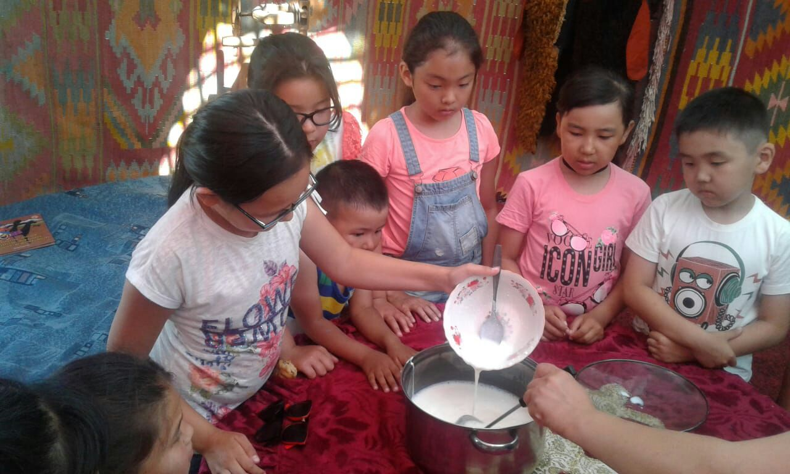
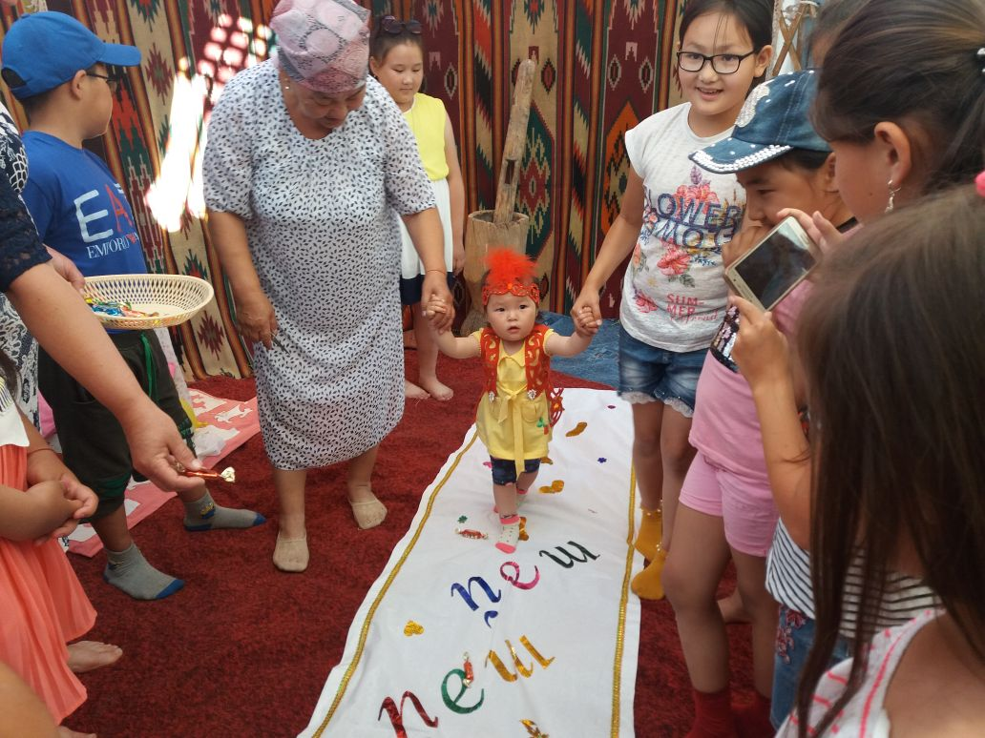
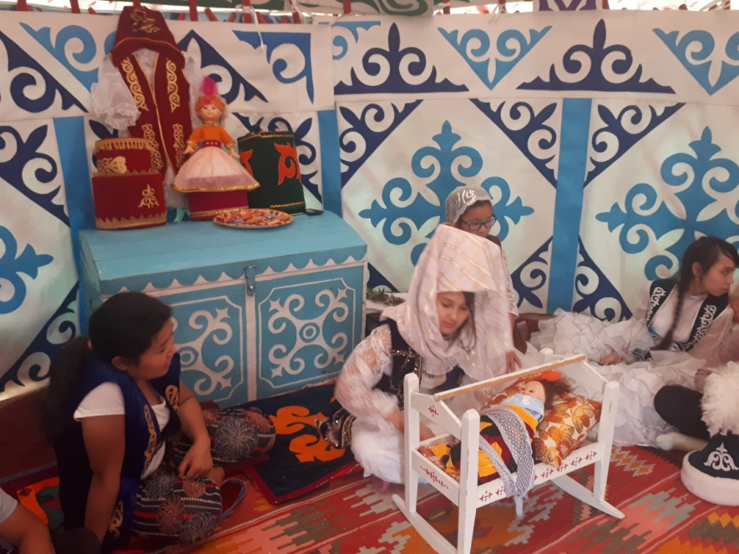
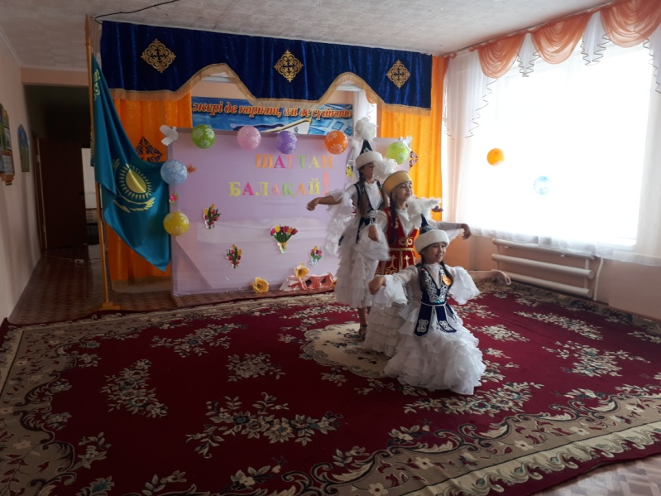
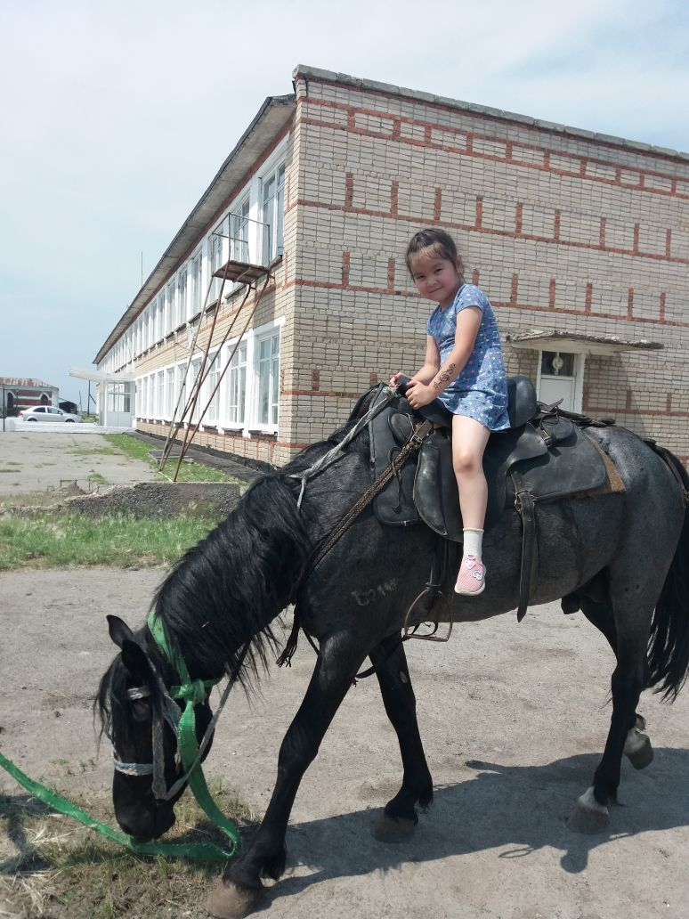
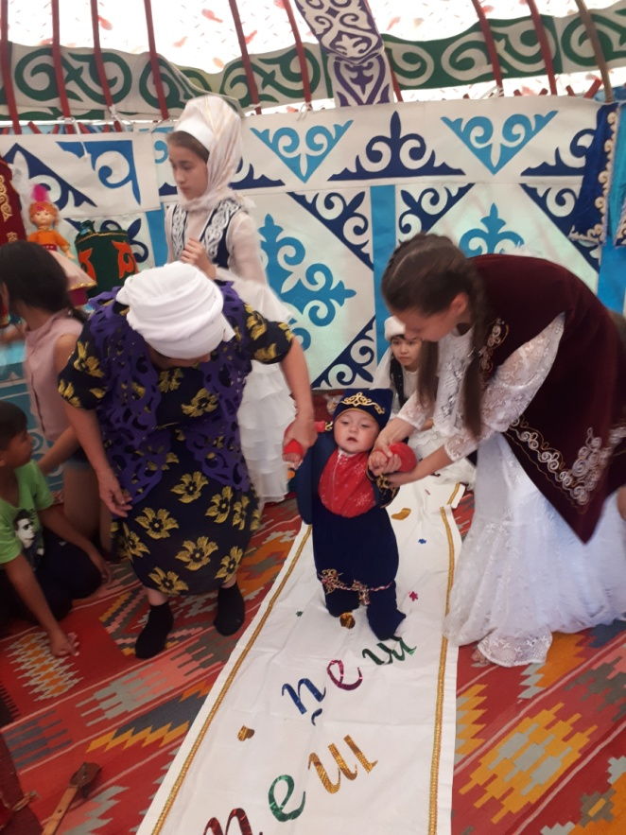
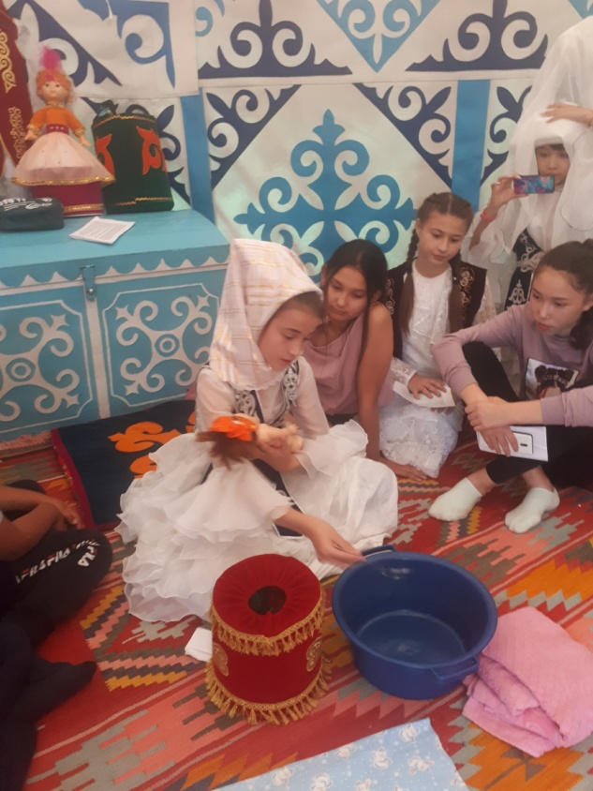
Организация летнего отдыха
Этнолагерь «JAILMA»

